Slide 1
主題與功能介紹
標題： ARNOR GYM 全功能前端互動系統
專案主題： 建立一個一站式、高互動性的 ARNOR GYM 會員健身平台。本專案不僅是登入頁面，而是一個完整的前端應用程式，旨在提供從使用者身份驗證到實際訓練記錄的無縫體驗。
主要功能：
功能 A (智慧身份驗證系統): 解決了使用者登入與註冊的需求。系統內建前端驗證機制，可判斷密碼長度、格式、與確認密碼是否一致，並能防止註冊重複的帳號。
功能 B (互動式訓練模組): 這對使用者的最大好處是提供了一個真實的訓練環境。使用者登入後可選擇胸、背、腿等不同訓練計畫，每個計畫都包含一個即時互動的計時器與可勾選的訓練項目清單。
功能 C (客戶端訓練日誌): 與現有系統最大的差異在於即時性與數據持久化。使用者完成訓練後，系統會自動記錄訓練類型、花費時間、完成項目數，並將這些數據儲存在客戶端，讓使用者能在「運動紀錄」中隨時查看自己的進度統計。

Slide 2
主題與功能介紹
特色亮點：
極致流暢的單頁應用 (SPA) 體驗： 所有操作皆在單一頁面完成，無需重新整理，反應迅速。
豐富的視覺與動畫效果： 從登入框的漸入、註冊欄位的滑動，到訓練選單的卡片特效，都提供了精緻的視覺回饋。
前端數據模擬： 在沒有後端的情況下，巧妙運用 sessionStorage 模擬了使用者註冊、登入狀態保持、以及運動數據的儲存與讀取，完整展示了核心業務邏輯。
響應式設計： 介面能夠適應不同寬度的螢幕，確保在手機上也有良好的操作體驗。

Slide 3
分工與過程說明
標題： 團隊分工與開發流程
內容：分工方式 (依據此單一檔案推斷的職責):
Alex :出嘴
Claude :
前端架構與邏輯師 (JavaScript)： 負責整個應用的狀態管理（登入、註冊、訓練中）、DOM 的動態生成與替換、使用者資料與運動紀錄的 sessionStorage 存取邏輯，以及所有互動功能（如計時器、表單驗證）的實現。
UI/UX 設計師 (HTML/CSS)： 負責使用者介面的整體視覺設計，包含佈局、色彩計畫、字體選擇，並使用 CSS3 撰寫了所有動畫效果 (Animations)、過渡效果 (Transitions) 和響應式設計 (Media Queries)。
(未來) 後端 API 開發工程師： 負責將目前用 sessionStorage 模擬的功能，轉化為真實的伺服器 API，並連接資料庫。
(未來) 測試與品保人員： 負責撰寫測試案例，確保系統在各種情境下的穩定性。

Slide 4
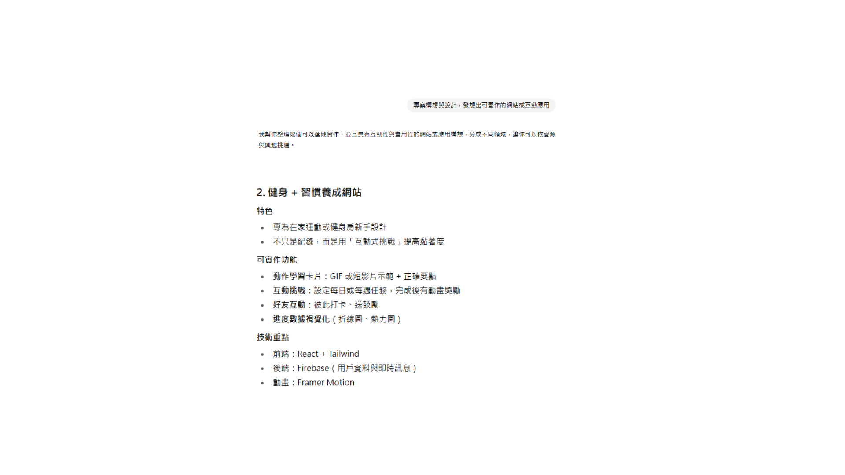
出嘴說明

Slide 5

出嘴說明

Slide 6
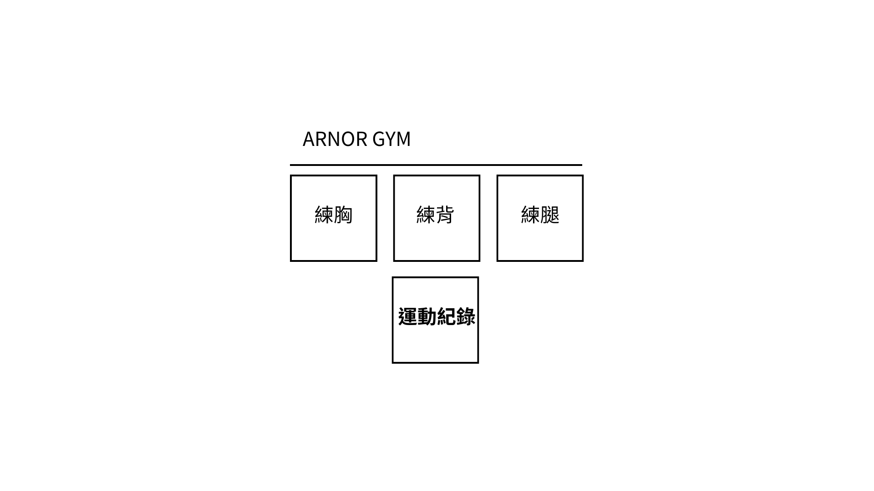
出嘴說明

Slide 7
分工與過程說明
開發過程：
需求分析 → 系統設計 → 前端功能開發與 UI/UX 整合 (目前階段) → (下一步) 後端 API 對接 → 完整系統測試與除錯 → 上線部署
工具：
核心技術： HTML5, CSS3, JavaScript (原生 JS)。
資料暫存技術： 瀏覽器

Slide 8
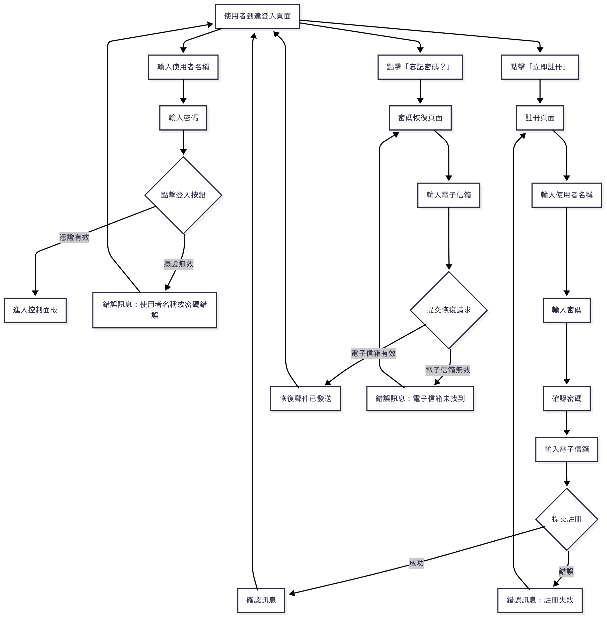

Slide 10
問題與解法
標題： 開發過程中遇到的挑戰與解決方案
內容：
主要問題：
問題 1 (複雜的應用程式狀態管理): 如何在單一頁面中，流暢地管理並切換「登入」、「註冊」、「主選單」、「訓練中」等多個完全不同的視圖與狀態？
問題 2 (無後端情況下的數據模擬): 如何在純前端環境下，實現一個看起來像是擁有真實使用者註冊和資料庫記錄功能的完整 Demo？
問題 3 (提升使用者互動的真實感): 如何讓使用者在操作時感覺系統是「活」的，而不是一個呆板的網頁，例如在等待驗證或載入時提供即時回饋？

Slide 11
問題與解法
解決方法：
解法 ： 叫claude想辦法

Slide 12
實機操作或影片 Demo
標題： 功能展示與操作流程
內容：

Slide 13
結語與行動呼籲
標題： 結語與未來展望
內容：
重點回顧： 我們已經成功地使用原生 JavaScript、HTML 與 CSS，打造了一個功能完整、體驗流暢、視覺精美的健身應用程式前端原型。這個原型驗證了我們的核心業務邏輯與使用者流程是可行且具吸引力的。
下一步行動：
後端開發與對接： 最優先的任務是開發真實的後端 API，使用 Node.js、Python 或其他後端技術，並搭配資料庫 (如 PostgreSQL, MongoDB) 來取代 sessionStorage，實現永久的資料儲存。
擴充訓練功能： 增加更多樣化的訓練計畫，允許使用者自訂訓練內容，並對運動紀錄進行更深入的圖表化分析。
部署上線： 將專案部署至雲端平台 (如 Vercel, Netlify, AWS)，並開放給第一批種子用戶進行測試。
行動呼籲：
誠摯邀請對此專案感興趣的後端開發者加入我們，共同將此原型推向市場。
歡迎提出任何問題與功能建議，您的回饋是我們優化的動力。
感謝各位的聆聽！

